Slide 1


Slide 2


Slide 3


Slide 4


Slide 5


Slide 6
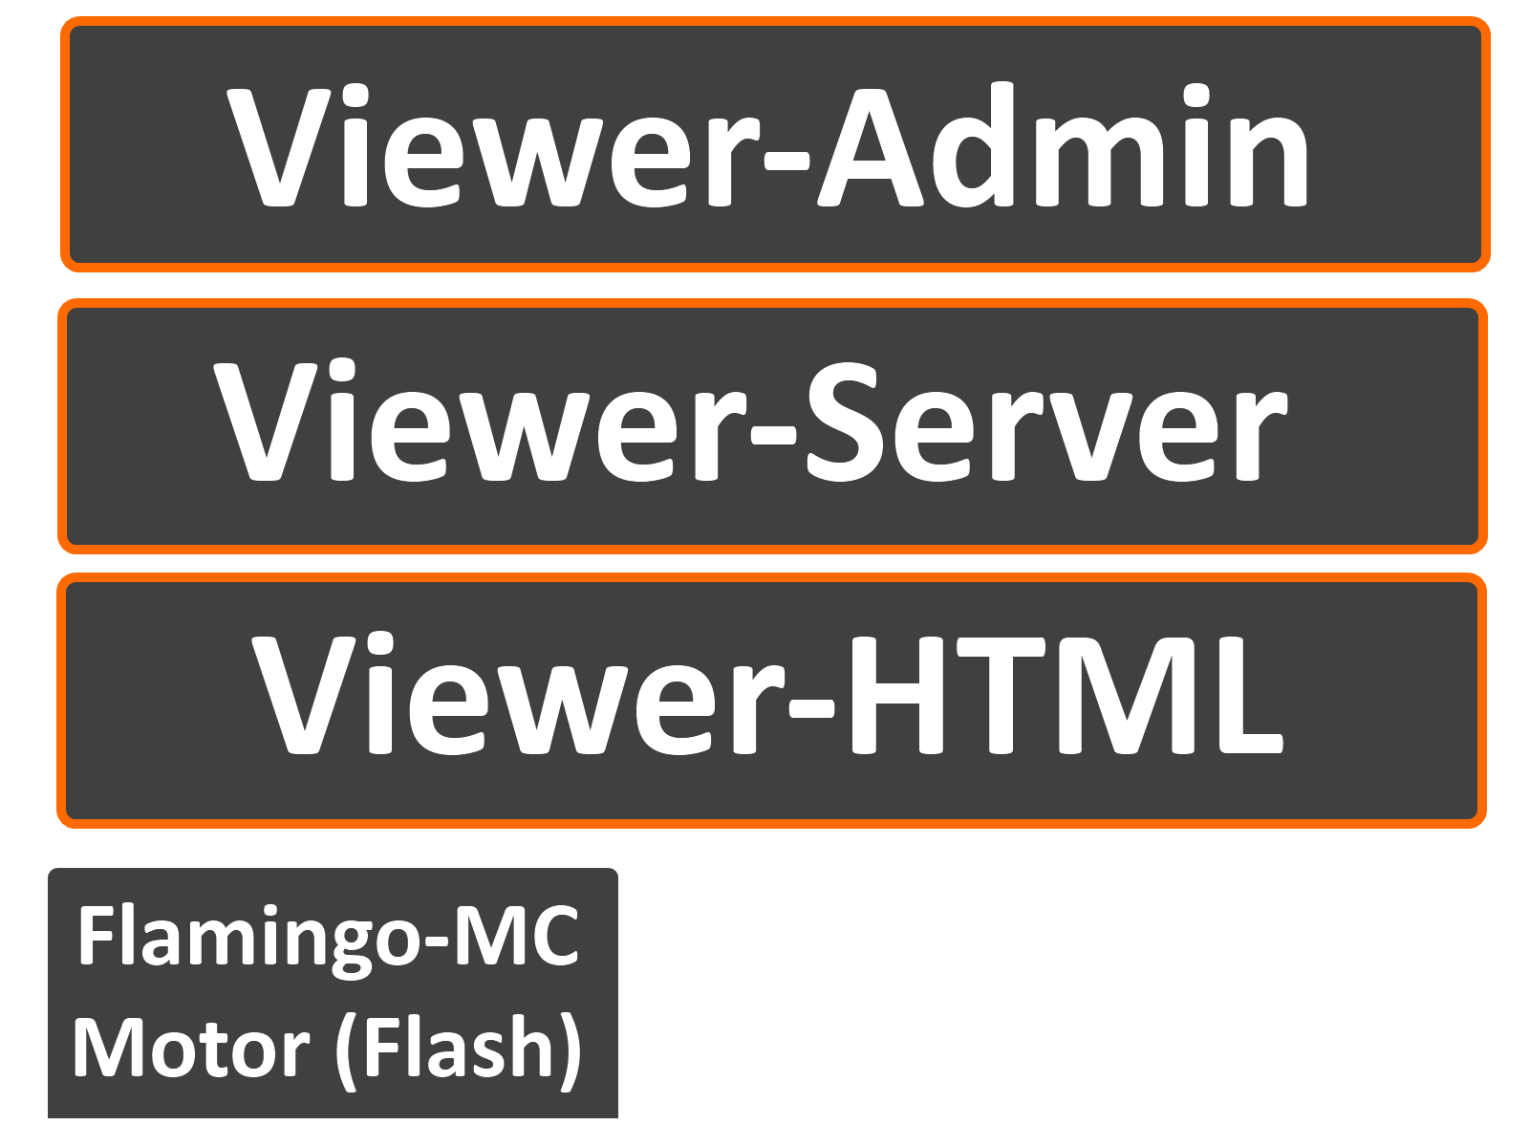

Slide 7
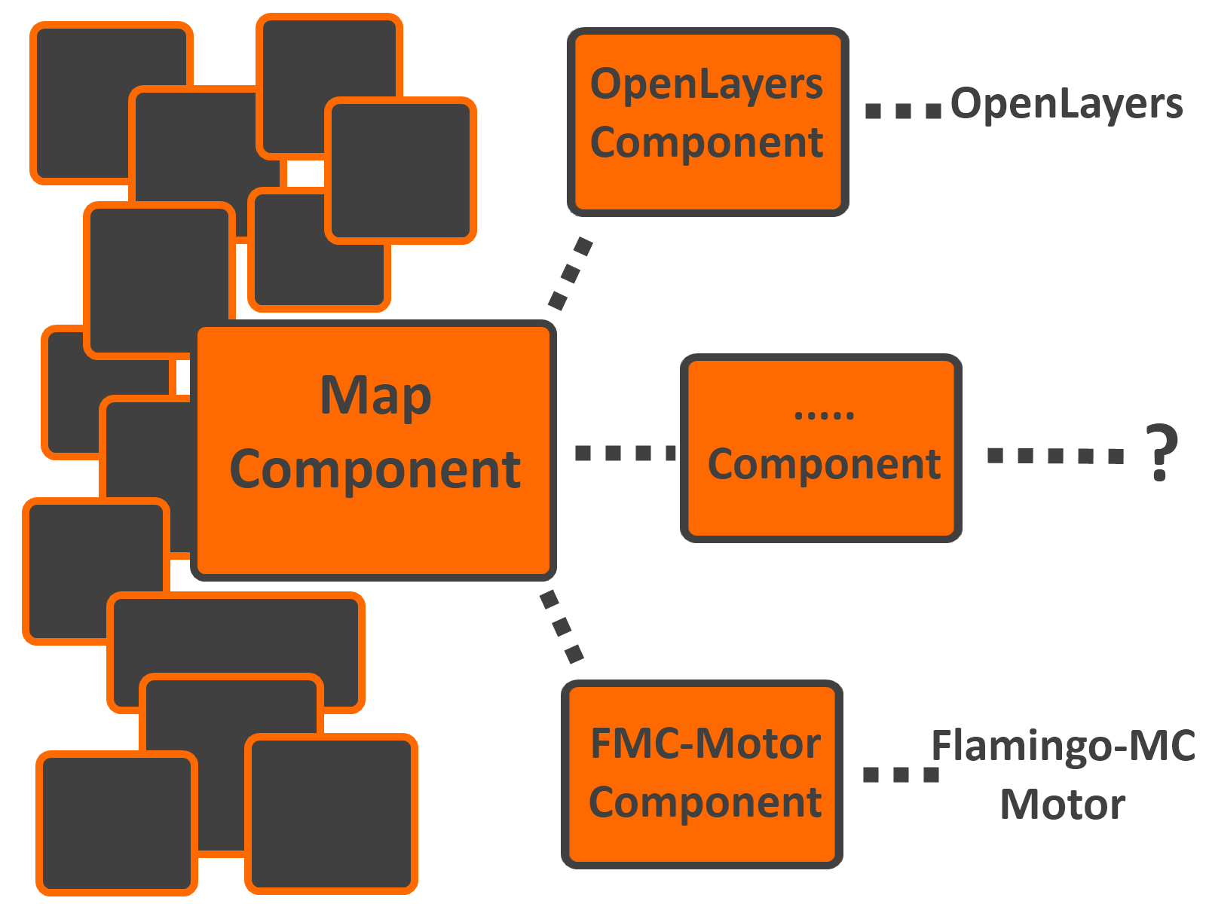

Slide 8
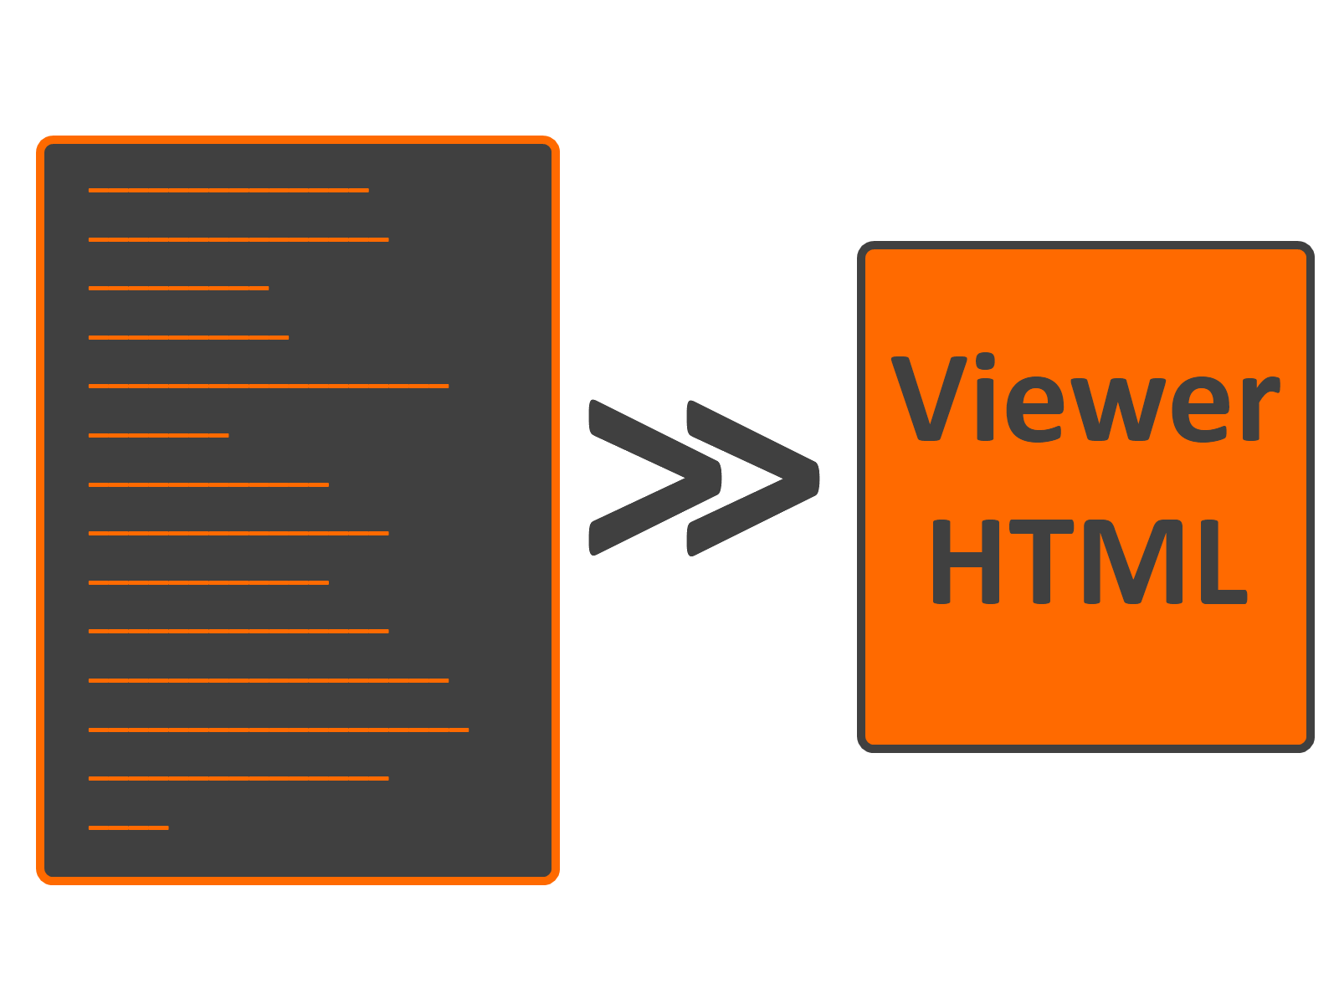

Slide 9
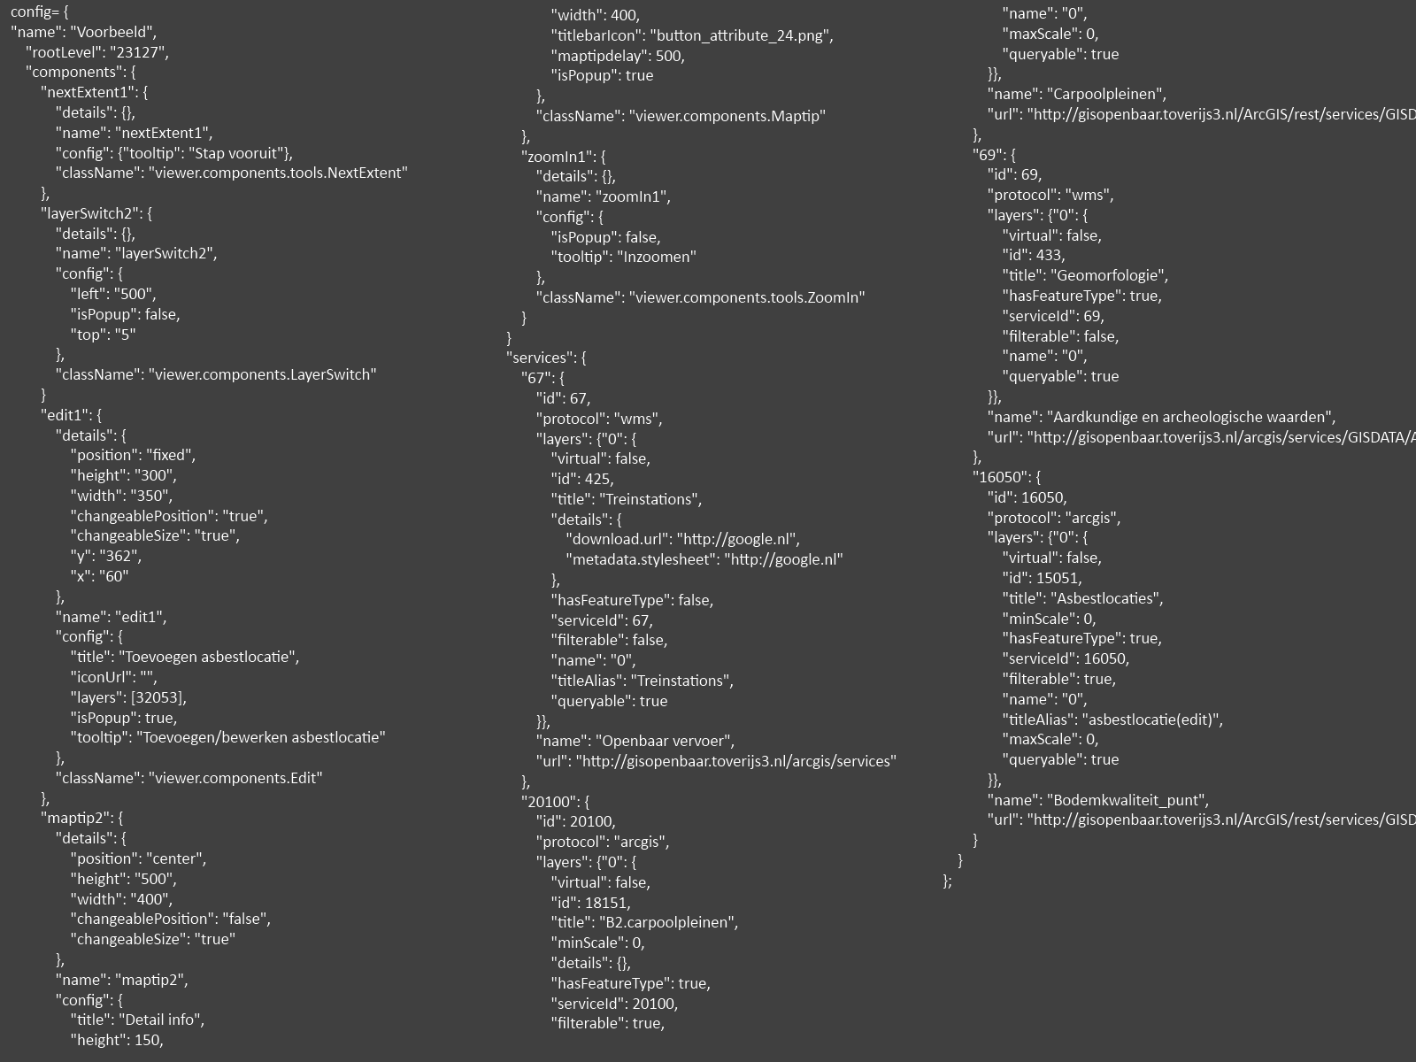
Notes:
– Het enige wat nodig is is een configuratie bestand.
– Technische mensen: Yeah! Zien dat het een JSON formaat is.
– De echte Guru's zien ook dat er een fout in zit
– Maar alle andere mensen zien vooral problemen....
– Daar is natuurlijk een oplossing voor. Even terug

Slide 10
Notes:
– Even terug naar hoe je viewer-html start.
– Het enige dat nodig is is een configuratie bestand. Maar is JSON en niet voor iedereen handig te configureren

Slide 11
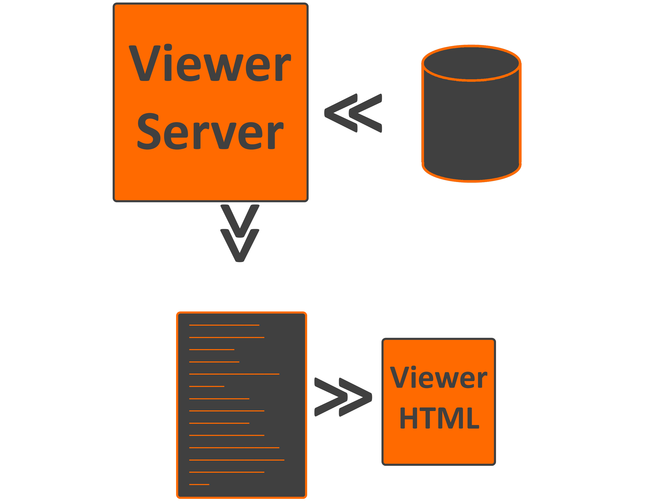

Slide 12
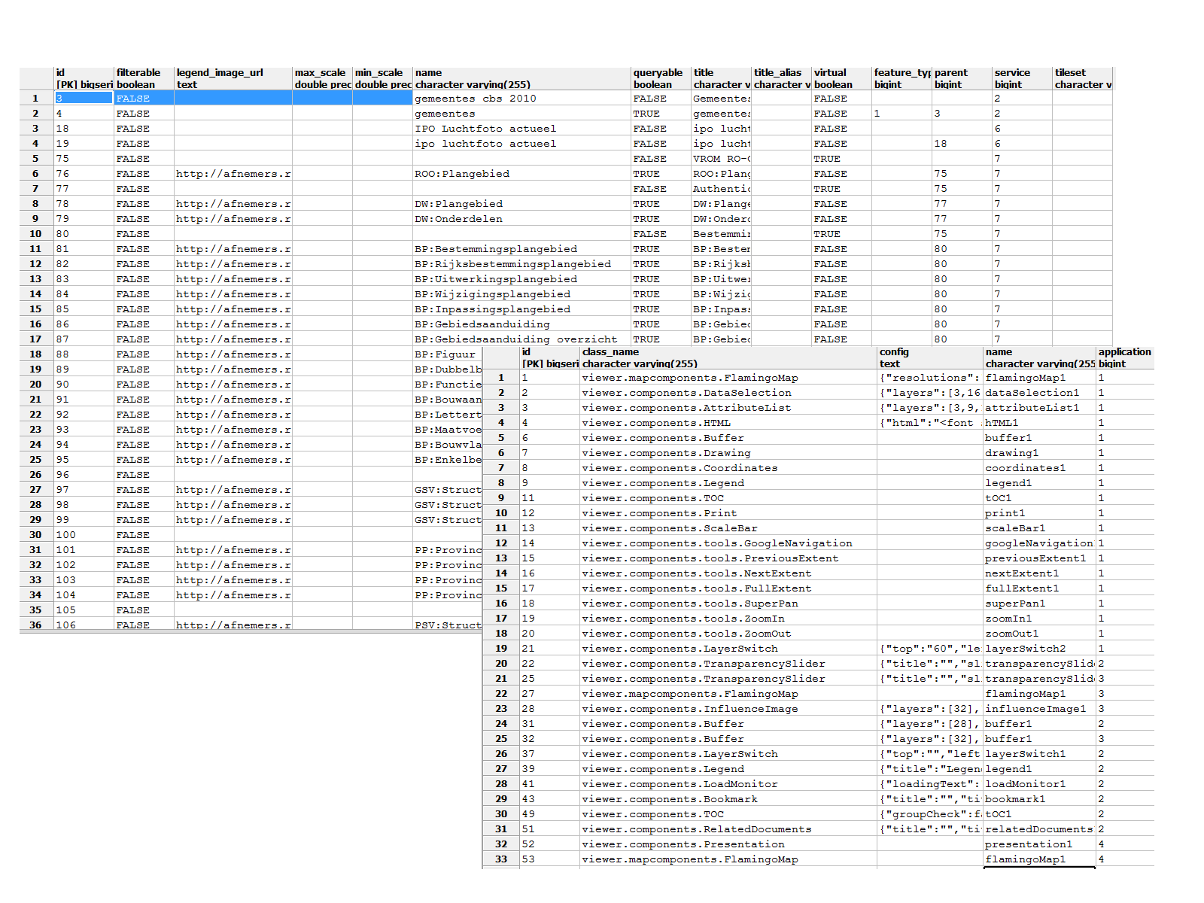

Slide 13
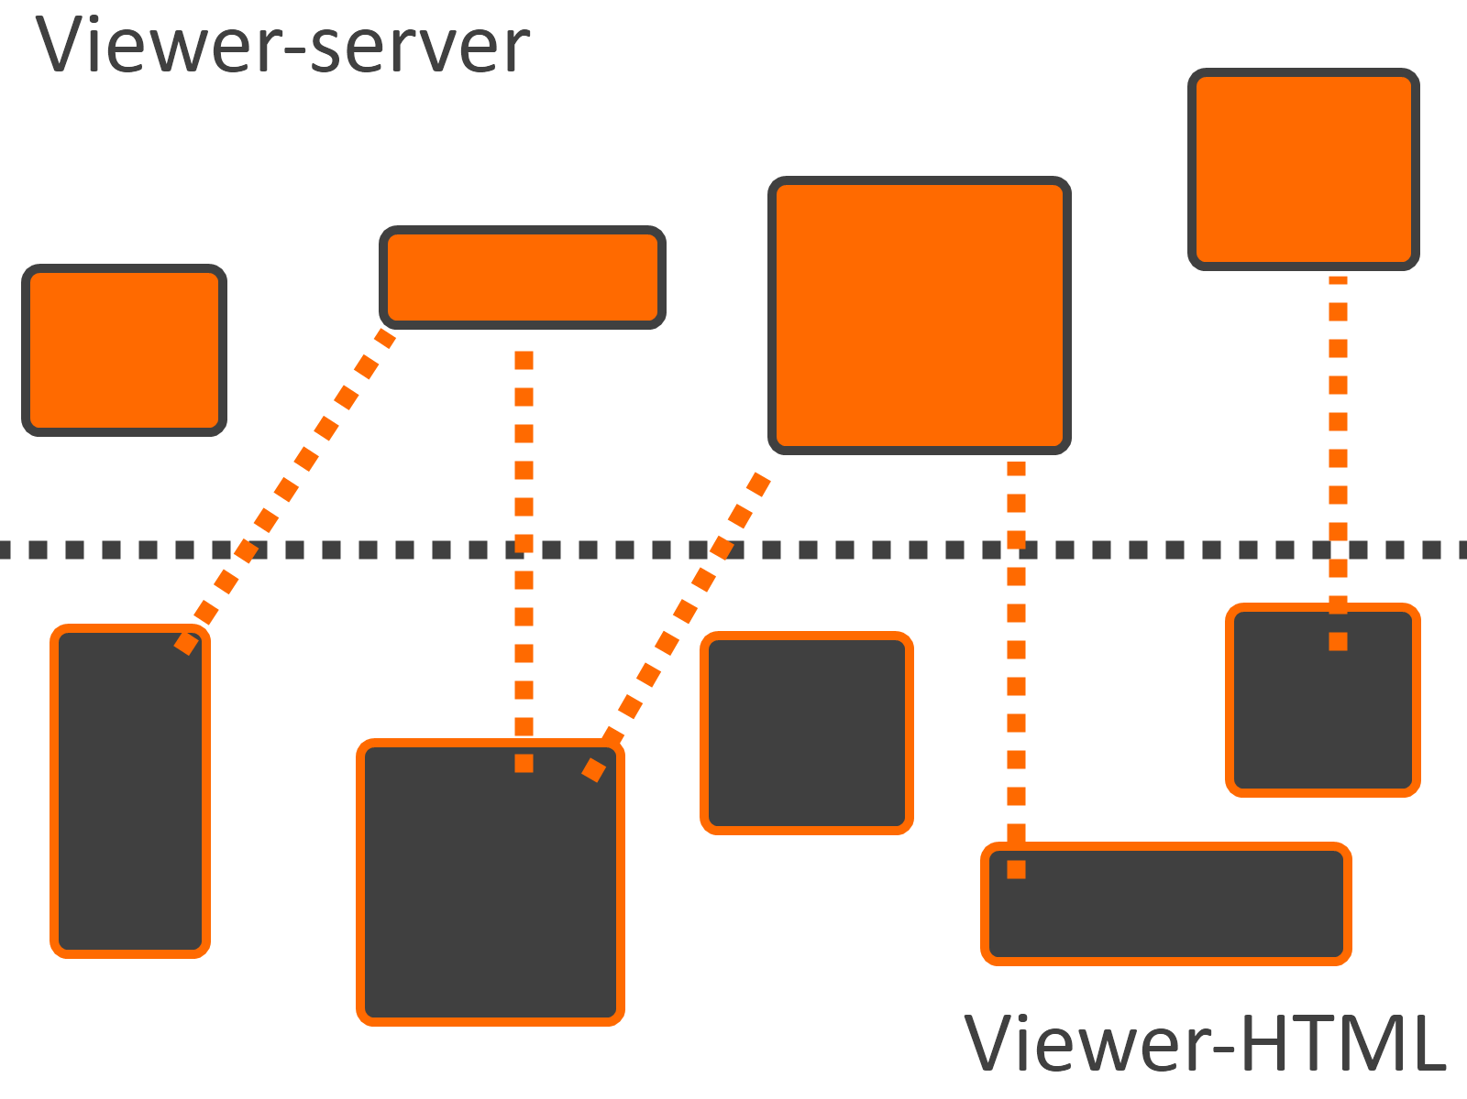

Slide 16
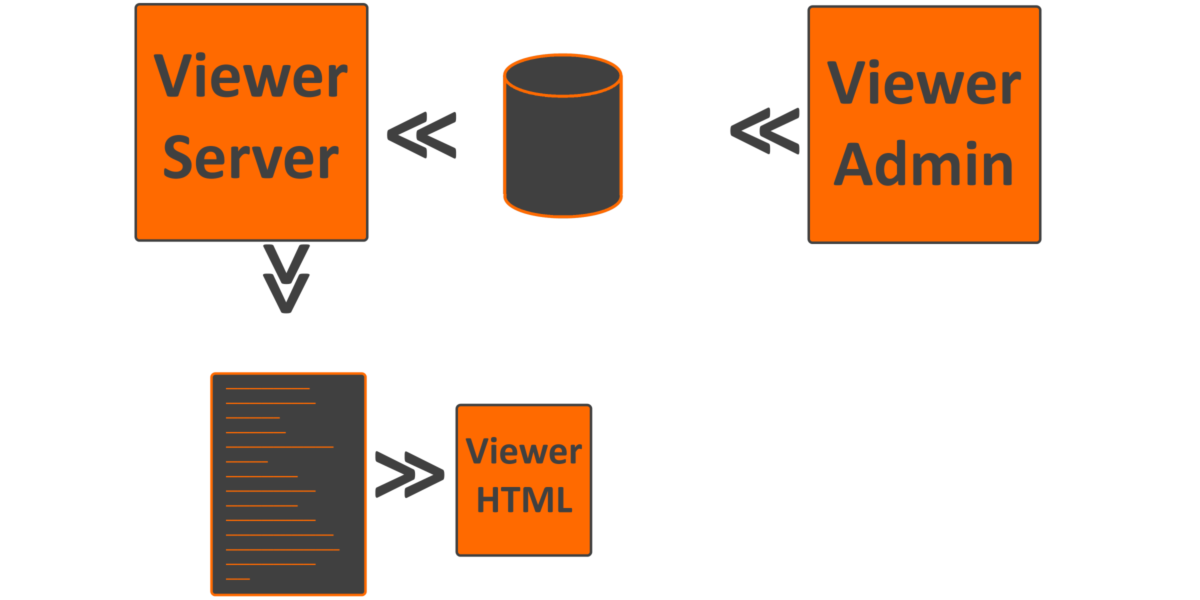

Slide 17
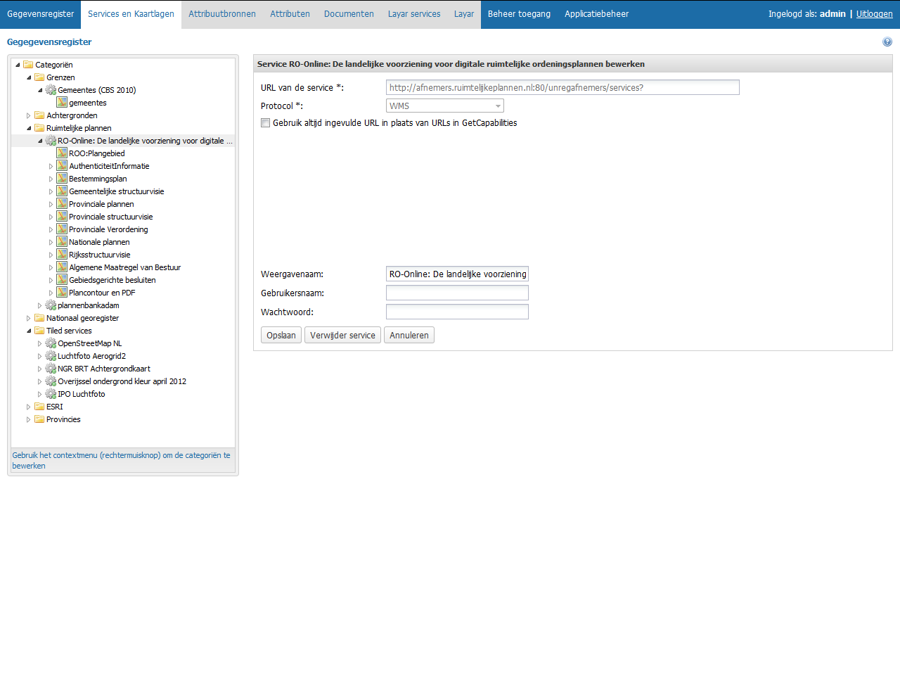

Slide 18
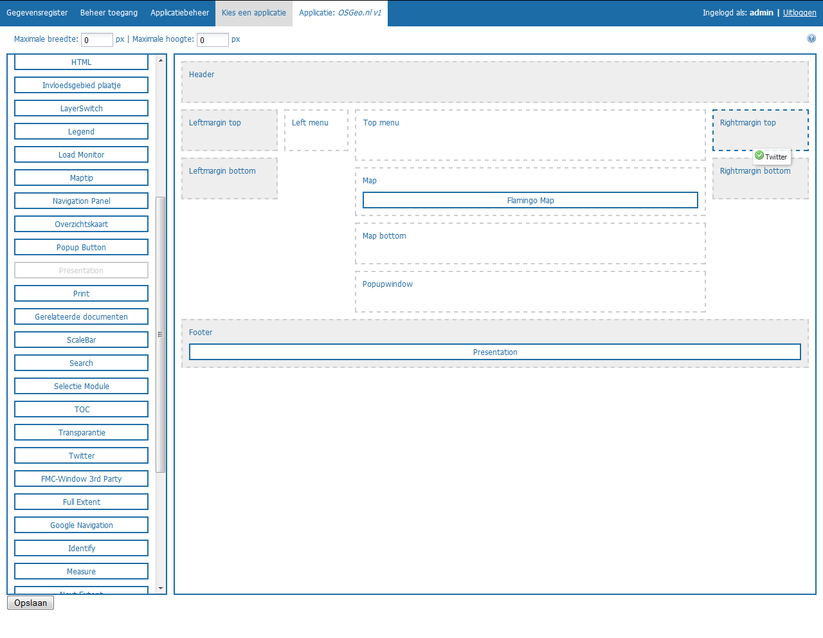

Slide 19
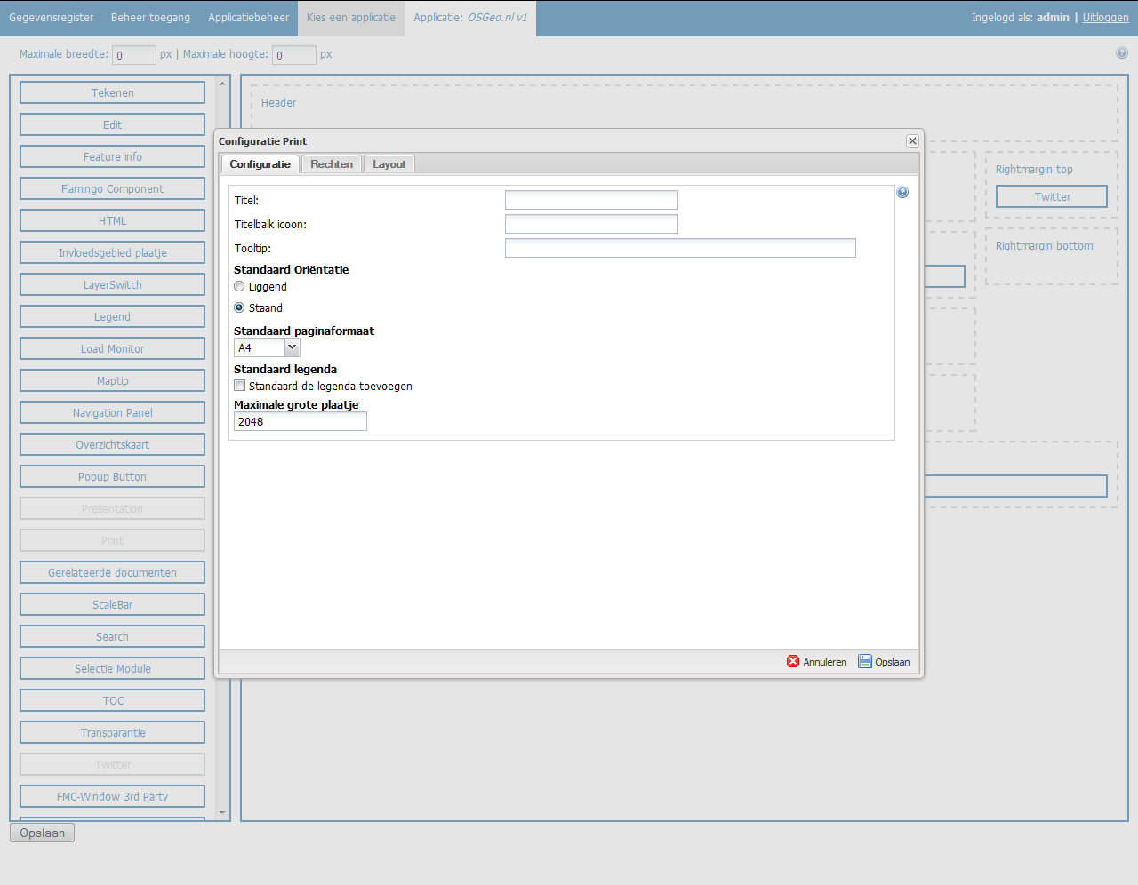

Slide 20
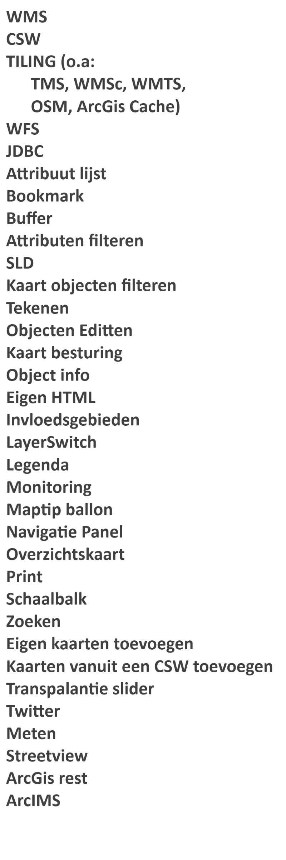

Slide 21


